Slide 1
추상화

Slide 2
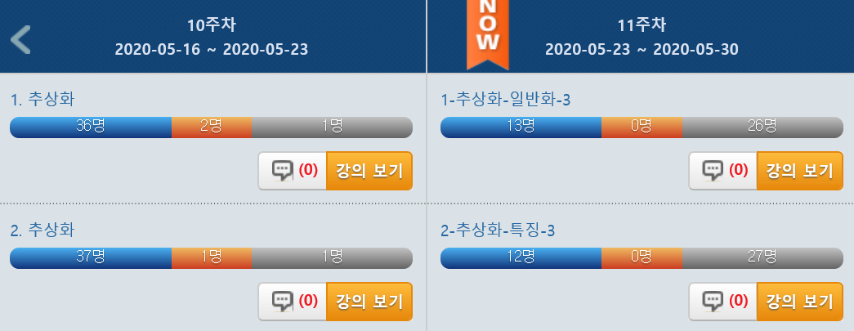

Slide 3
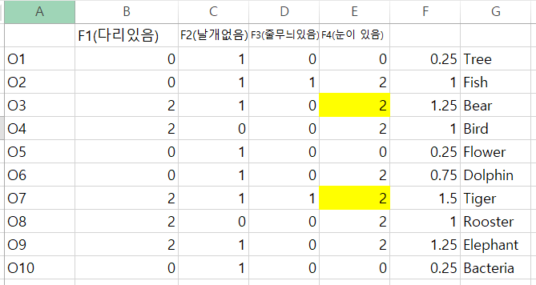

Slide 4
▪학습목표
1. 추상화의 개념을 간단히 소개한다
2. 특성과 특징을 이해하다
3. 추상화 방법을 익힌다

Slide 5
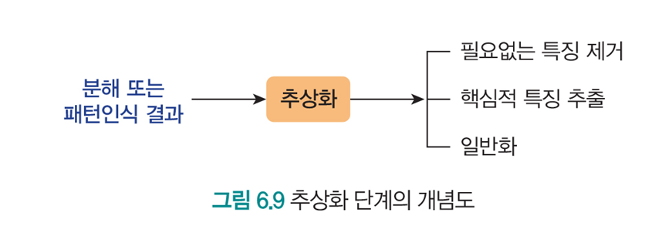
추상화 (Abstraction) 단계
문제에서 필요 없는 부분들을 걸러 냄
꼭 필요한 것 만을 분리해내어 집중하는 과정 (separate of concerns)
복잡한 문제나 아이디어를 단순화
핵심적인 개념에 초점을 맞추어 일반적인 원리를 찾아냄
Notes:
(풀이) 세 가지 경우로부터 공통 추론 규칙을 찾아낼 수 있음
위의 두 수를 곱한 값의 각 자리 수를 더한 값이 아래의 값
4 × 3 = 12에서 1 + 2 = 3, 4 × 4 = 16에서 1 + 6 = 7,
7 × 2 = 14에서 1 + 4 = 5, 즉 3 × 7 = 21에서 2 + 1 = 3

Slide 6
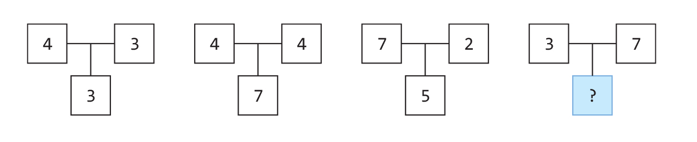
추상화 (Abstraction) 단계
4 * 3 = 1 2
1 * 2 = 3
4 * 3 = 12
12 - 9 = 3
Notes:
4 * 3 = 12 + 1 = 13 => 1의 자리수만 취함

Slide 7

01 추상화란 무엇인가?
SW 사고법

Slide 8

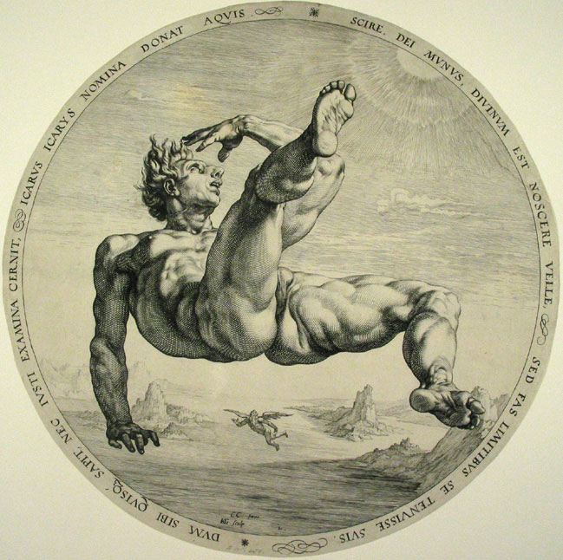
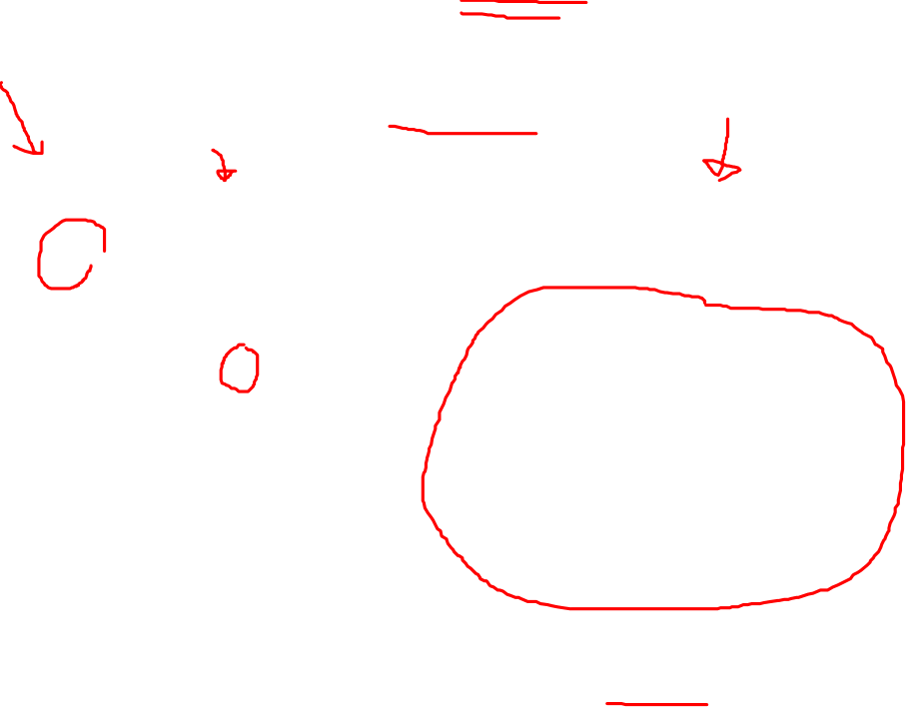
추상화란 무엇인가?
▪미술 분야에서의 추상화: 많은 세부사항들이 생략
-앙리 마티스의 “이카루스”
2012
2011
2013

Slide 9
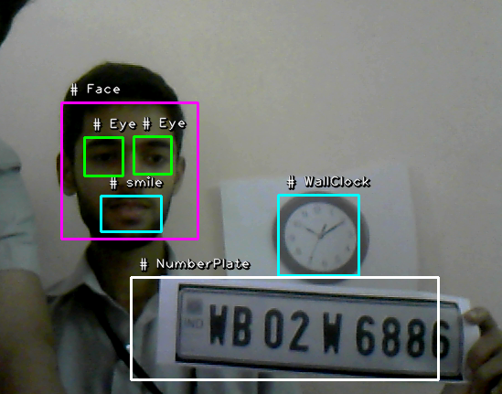

(컴퓨터 학습) 추상화란 무엇인가?
불필요한 부분을 제거하고 특징(feature)을 찾아내는 과정
반복적인 패턴으로 부터 특징을 발견
전형적인 모델을 구성함

Slide 10
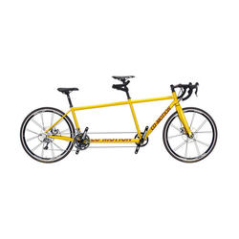
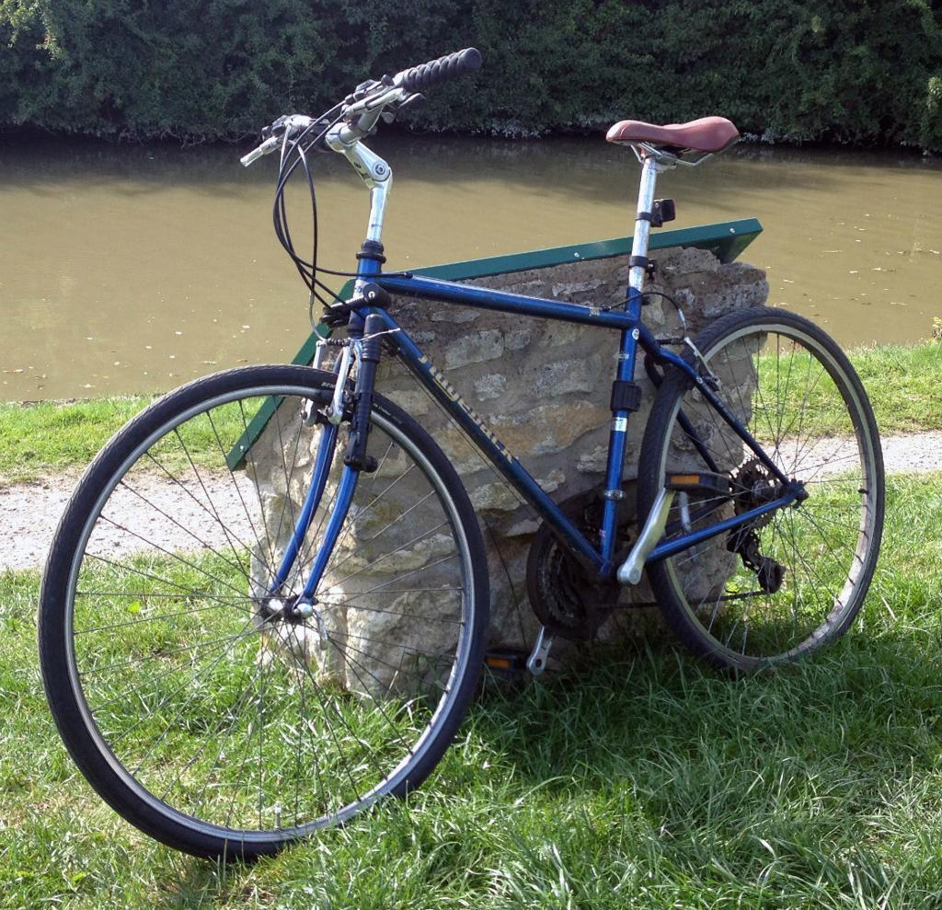
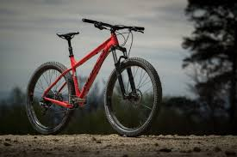
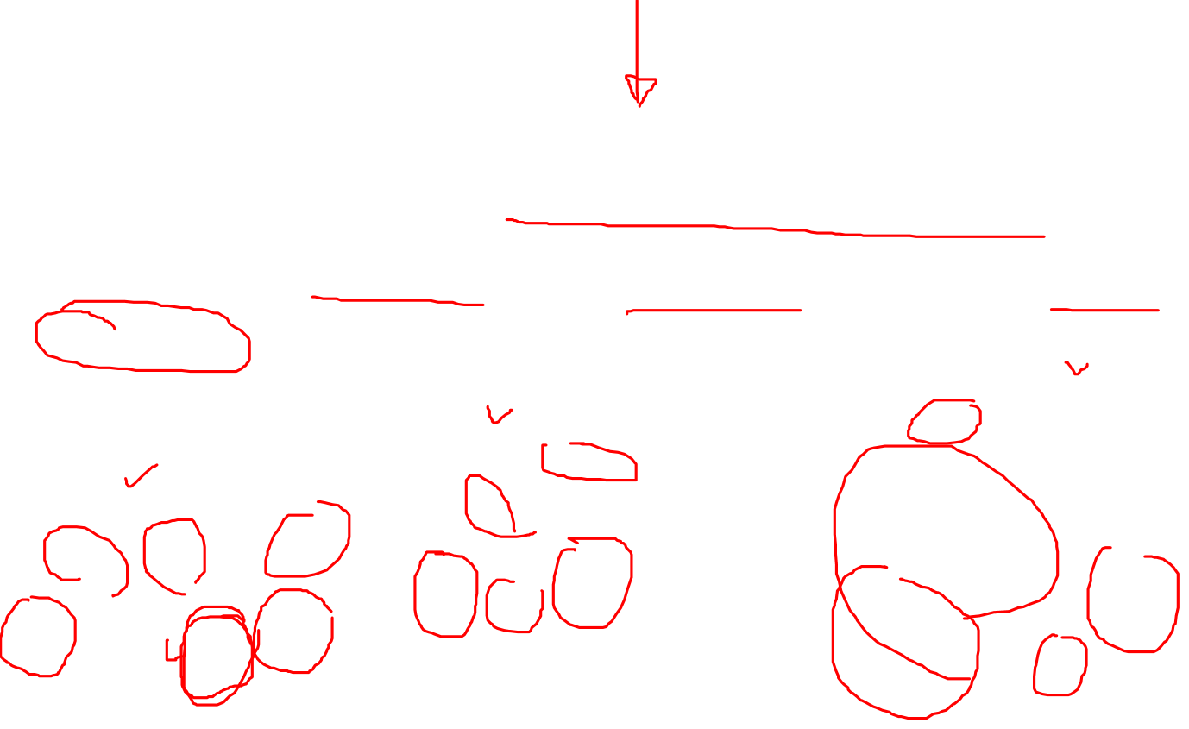
추상화란 무엇인가?
▪컴퓨터 과학에서의 추상화
1. 문제를 쉽게 해결하기 위하여 불필요한 세부 사항을 제거하는 기법
2. 복잡한 시스템의 구체적인 예로부터 공통적인 특성을 추려내서 일반적인
개념을 형성하는 과정
2012
2011
2013
공통점은 ?

Slide 11
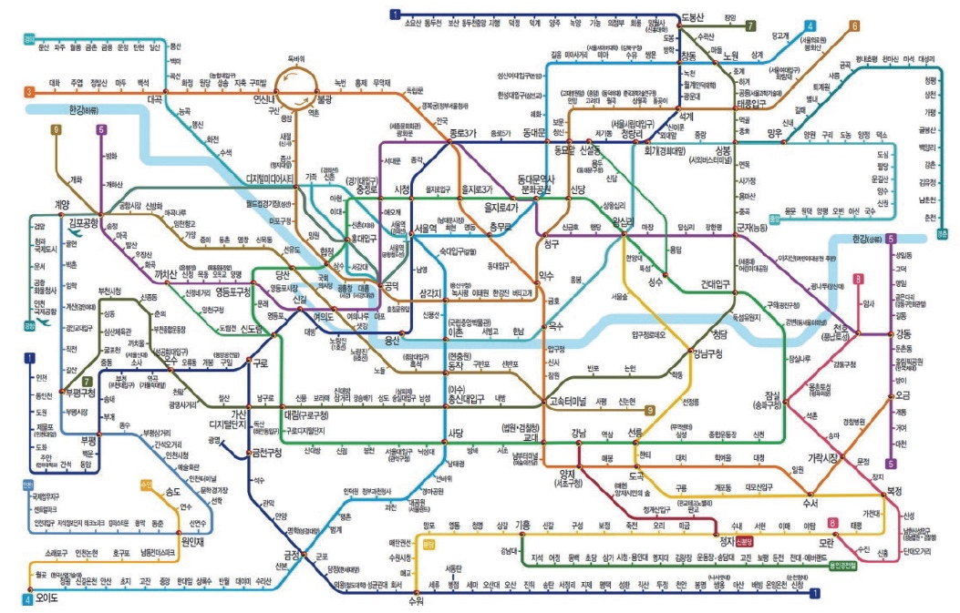

불필요한 세부 사항 제거
▪지하철 경로가 궁금한 사람에게는 지하철노선 외에
온갖 세부사항은 필요 없음
2012
2011
2013

Slide 12


일상생활과 컴퓨팅 분야의 추상화 기법
1. 도로 위의 표지판, 각종 심볼
세부사항을 제거하고 핵심적인 부분만 표시
2012
2011
2013

Slide 13
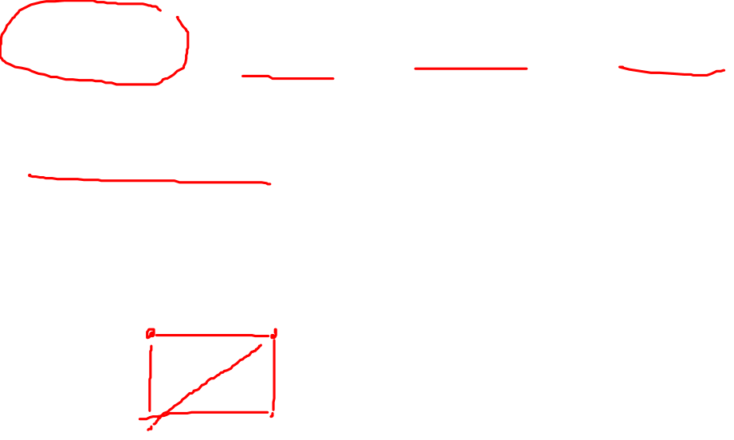
일상생활과 컴퓨팅 분야의 추상화 기법
7. 자동차 운전: 운전대와 브레이크, 엑셀 페달만 사용하는 것
8. 화학의 주기율표: 지구상의 모든 물질을 간략하게 표현한 것
9. 수학 : 삼각형, 점, 사각형의 개념
2012
2011
2013

Slide 14
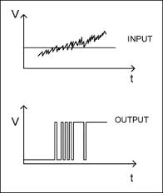
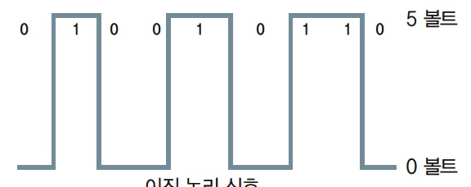
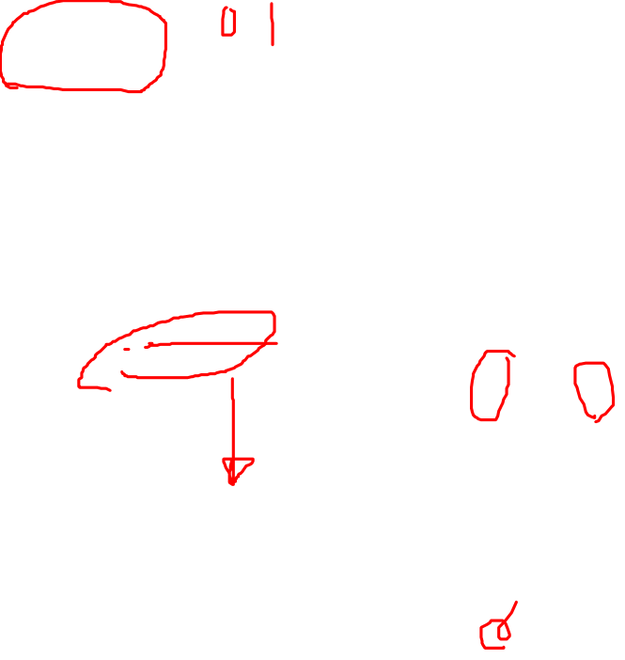
일상생활과 컴퓨팅 분야의 추상화 기법
2. 이진수
컴퓨터 전기신호를 1과 0으로 추상화 함
2012
2011
2013

Slide 15
일반화
▪일반화
여러가지 사실로부터 공통적인 특징을 추출하여 일반적인 법칙을 만들어 내는 것
▪일반화가 된다면 동일한 코드를 사용하여 유사한 문제들을 해결할 수 있음
▪일반화의 예:
- 생물 분류: 강아지와 고양이 -> 동물
2012
2011
2013

Slide 16
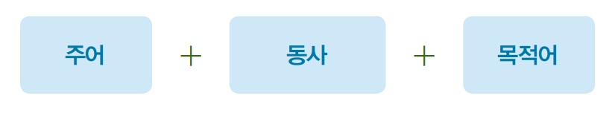
일반화
▪일반화의 예:
- 수학에서의 싸인 함수:
2012
- 영문법: 영어의 3형식
2011
2013

Slide 17
요약
추상화는 컴퓨팅에서 사용되는 단순화된 표현임
추상화는 실재와 관련된 특성을 제공함
어떤 특성들이 관련되는지는 추상화가 사용될 목적에 따라 다름
추상화가 다른 목적으로 사용될 때 같은 실제라도 다른 추상화로 표현될 수 있음

Slide 18
02 특성이나 특징은
무엇인가?
Computational
Thinking

Slide 19
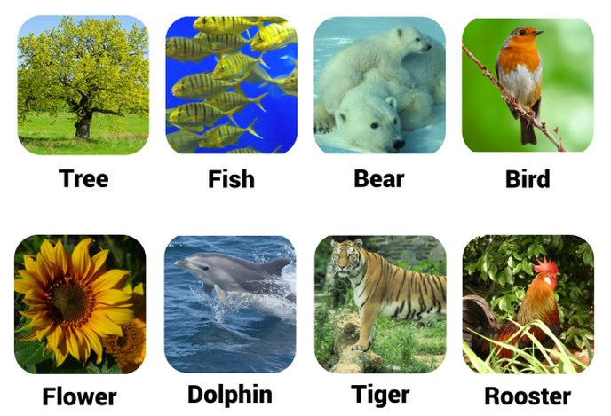
(복습)패턴인식-분류
다리가 있나요? (예)
날개가 있나요? (아니오)
줄무늬가 있나요? (예)
분류 기준은 무엇인가 ?
불필요한 특징은 어떻게 제거 할 수 있는가
분류를 위해 필요한 특징은 무엇인가

Slide 20
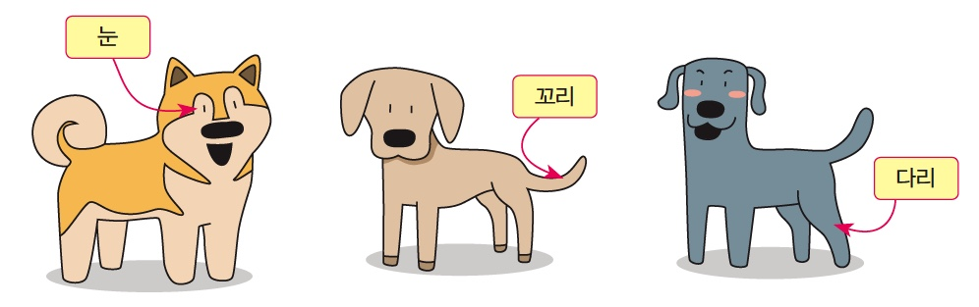
특성이나 특징은 무엇인가?
▪강아지의 일반적인 특징
1.눈, 귀, 다리, 꼬리를 가지고 있다
2012
2011
2013
2.청각과 후각이 뛰어나다
https://www.youtube.com/watch?v=S2hvUoJMqhA

Slide 21
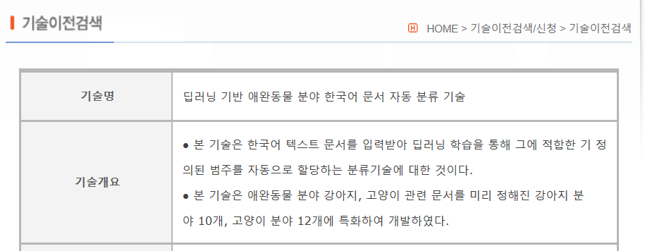

Slide 22
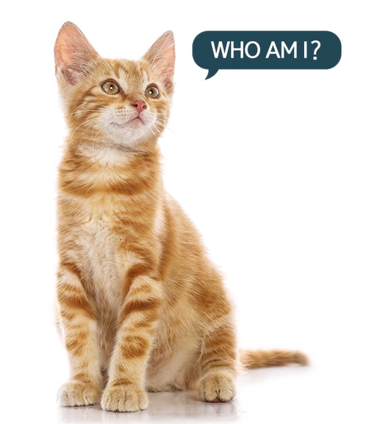
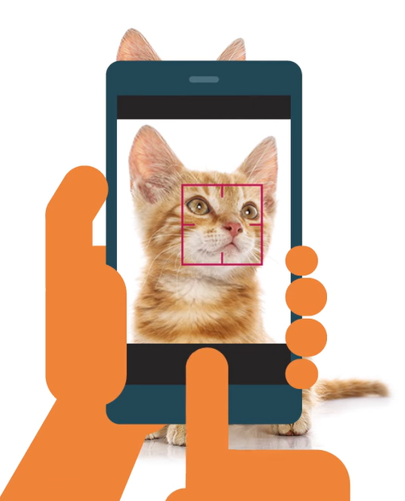

Slide 23
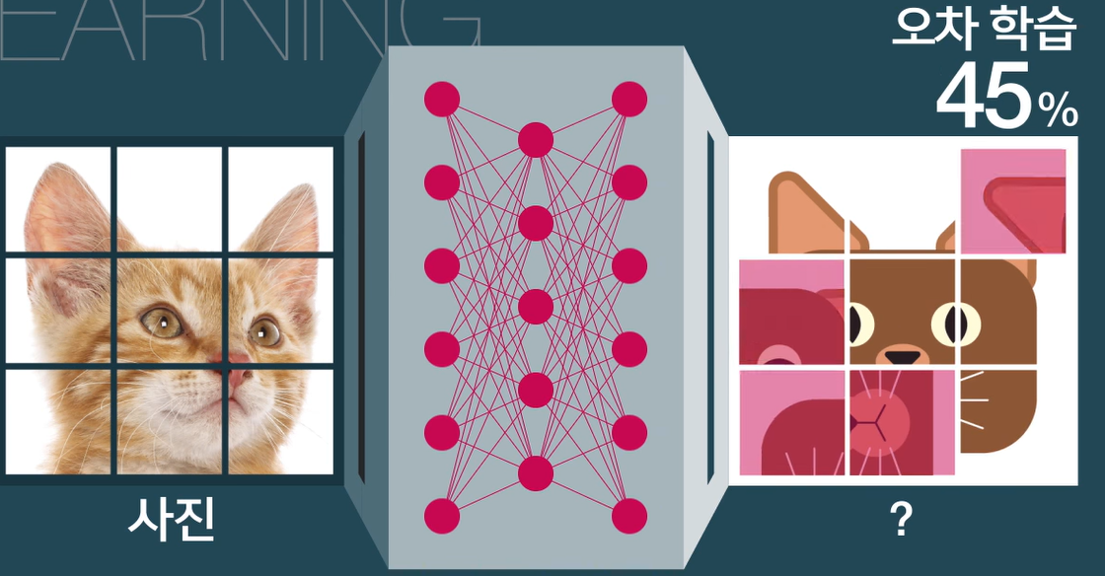
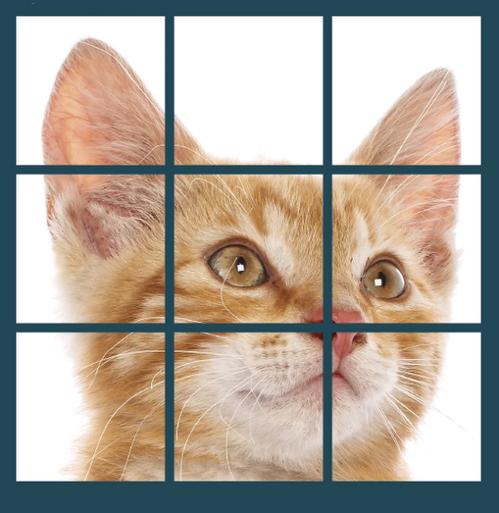
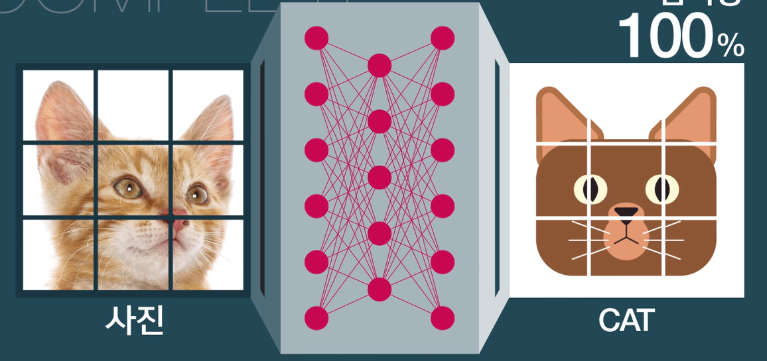

Slide 24
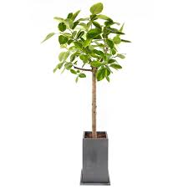
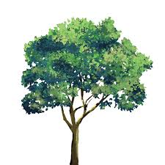

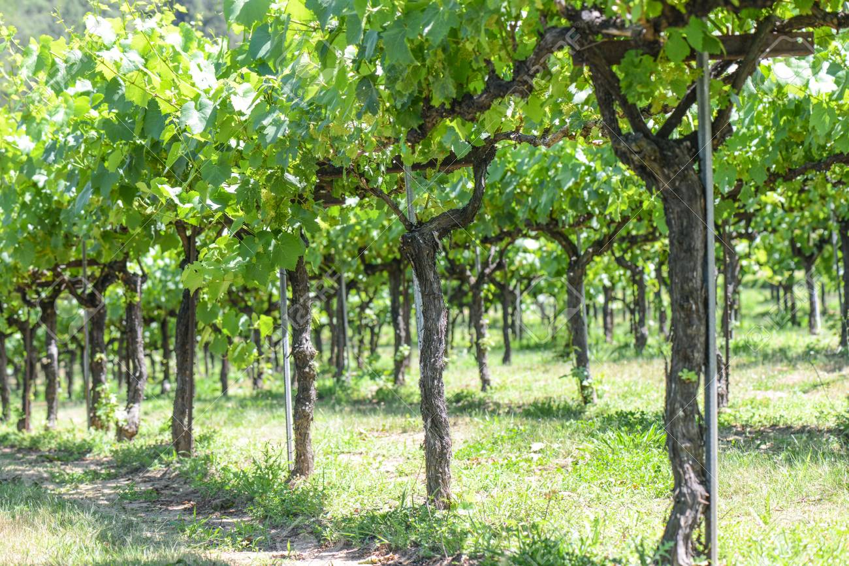
특성이나 특징은 무엇인가?

Slide 25
특성이나 특징은 무엇인가?
▪강아지의 일반적인 특징
3.잡식성이다
4.사람을 잘 따르고 “멍멍”소리를 낸다
5.수영을 할 수 있고, 높은 곳에서도 잘 뛰어 내린다
2012
2011
2013

Slide 26
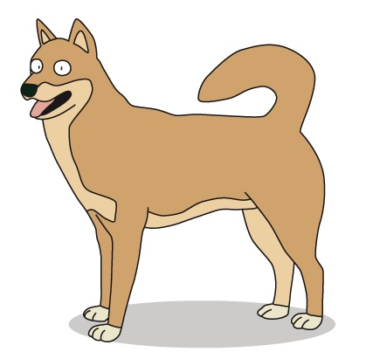
특성이나 특징은 무엇인가?
▪이웃집 강아지의 특징: “세부 사항”
1.검은 눈, 쳐지지 않은 귀
2.긴 다리, 긴 꼬리
2012
2011
2013

Slide 27
특성이나 특징은 무엇인가?
(문제)개체를 분류하기 위한 특징으로 선택 내용을 판단해 본다
(생각하기) 특징 선택 기준은 일관성이 있는가
(생각하기) 분류의 결과에 선택된 특징과의 관계를 찾아본다

Slide 28
특성이나 특징은 무엇인가?

Slide 29
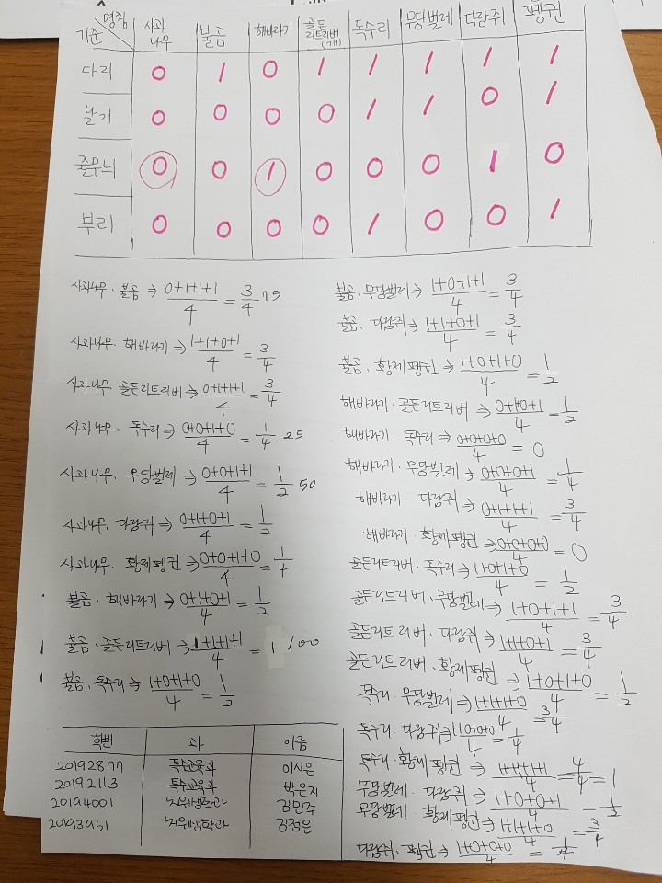
특성이나 특징은 무엇인가?

Slide 30
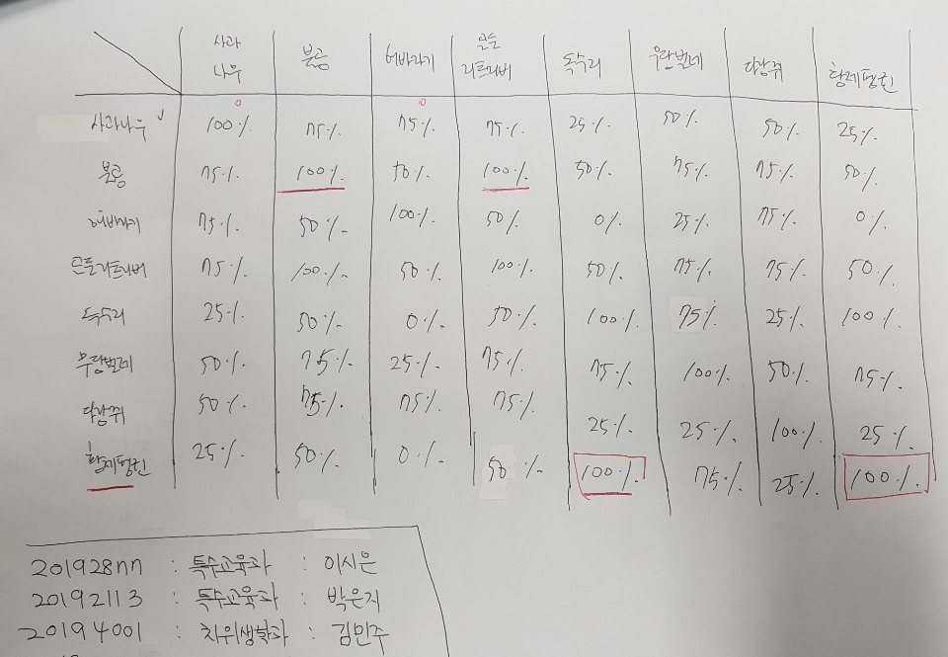
특성이나 특징은 무엇인가?
독수리와 황제펭귄을 유사한가
불곰과 골든 리트비히는 유사한가

Slide 31
일반적인 강아지를 그리자!
▪일반적인 강아지를 그릴 때 필요한 것: 일반적인 특성
→ 강아지는 눈, 귀, 꼬리가 있다는 사실
▪일반적인 강아지를 그릴 때 필요 없는 것: 세부 사항
1.강아지가 내는 소리
2.사람을 잘 따르는 특징
3.다리의 길이, 꼬리의 길이, 눈의 색상 등등
2012
2011
2013

Slide 32
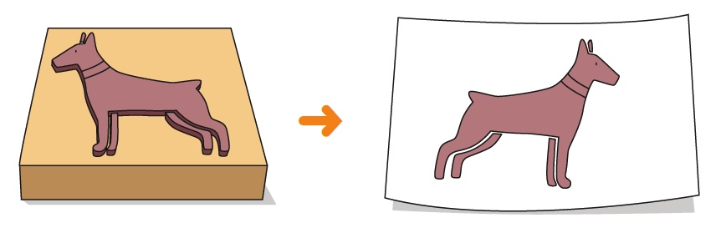
일반적인 강아지를 그리자!
▪일반적인 강아지의 특성을 안다면, 일반적인 강아지를 그릴 수 있게 된다.
→ 이것은 강아지를 찍어낼 수 있는 도장을 만드는 것과 같다
2012
2011
2013

Slide 33
요약
추상화는 선택된 특징 (의미있는 패턴)으로 부터 전형적인 모델을 구성하는 과정임
컴퓨터의 기계학습 과정 역시 모델을 만드는 과정임

Slide 34
03 추상화하는 방법
Computational
Thinking

Slide 35
추상화 방법
▪추상화하는 방법
“일반적인 특징에서 필요하지 않은 것을 제외시킴”
▪찌개를 만들 때의 일반적인 특징:
1.재료가 필요하고, 이 재료들을 썰어야 한다
2.찌개의 재료들은 지정된 양이 필요하다
3.찌개를 만들 때는 반드시 끓이는 과정이 필요하다
2012
2011
2013

Slide 36
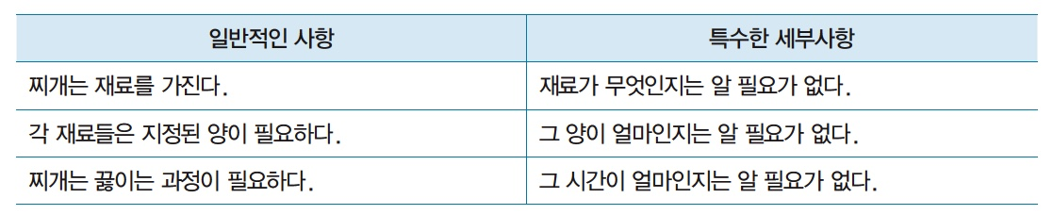
추상화 방법
▪찌개를 끓일 때의 일반적인 사항과 세부사항
2012
2011
2013

Slide 37
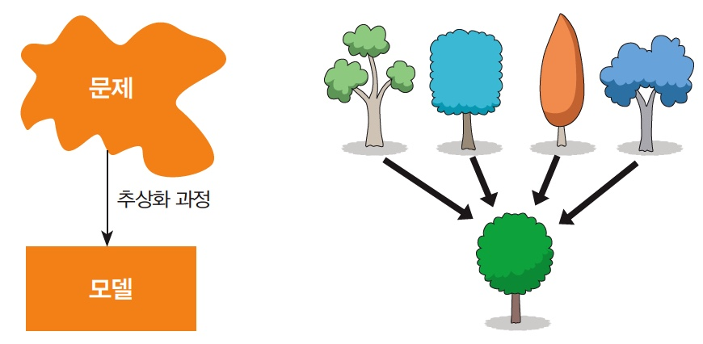
추상화하는 방법
▪모델(model):
해결해야 하는 문제에 대한 일반적인 생각(개념)
▪강아지 모델: 일반적인 강아지를 나타낸다
2012
2011
2013

Slide 38
추상화하는 방법
▪추상화를 통해 얻을 수 있는 이점:
1. 문제가 무엇인지 명확하게 할 수 있다
2. 문제를 해결하는 일반적인 아이디어를 얻을 수 있다
3. 이 과정은 불필요한 모든 세부사항을 제거한다
4. 문제에 대한 개념을 형성하게 한다
2012
2011
2013

Slide 39
추상화하는 방법
추상화를 통한 문제 해결
추상화하지 않으면 해결하려고 하는 문제에 대하여 잘못된 해결책을 만들 수 있음
추상화 과정은 더 명확한 모델을 형성하는 데 도움
찌개 모델은 김치찌개나 된장찌개처럼 구체적인 찌개가 아니라, 모든 찌개를 나타냄
어떤 문제에 대한 모델을 가지게 되면 일반적인 문제를 해결하는 알고리즘을 설계할 수 있음
2012
2011
2013

Slide 40
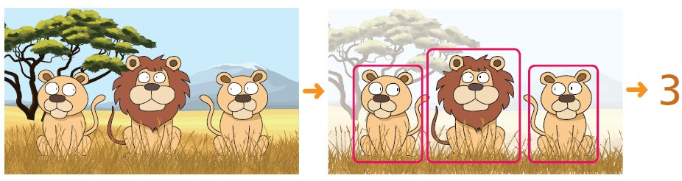
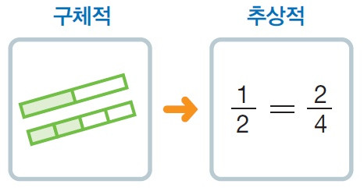
실전예제 : 수학에서의 추상화
숫자: 실제 사물의 개수를 추상화한 개념
수학적인 연산: 구체적인 예에서 추상적인 개념을 도출한 것

Slide 41
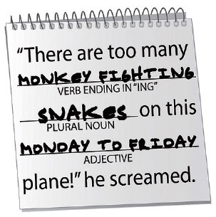
실전예제 : 영어 문법
영어의 3형식 문장을 추상화:
Subject(주어) + Verb(동사) + Object(목적어)
영어의 3형식 문장을 자동으로 생성하는 프로그램을 작성해보자.

Slide 42
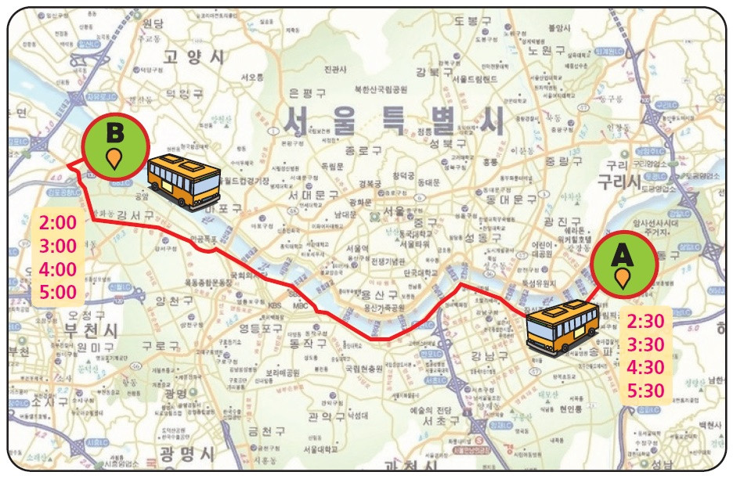
실전예제 : 버스 경로 찾는 작업
* 출발지, 버스 시간, 도착지, 버스 번호, 버스 경로 등은 우리의 문제를 해결하는데 중요한 정보이다.

Slide 43
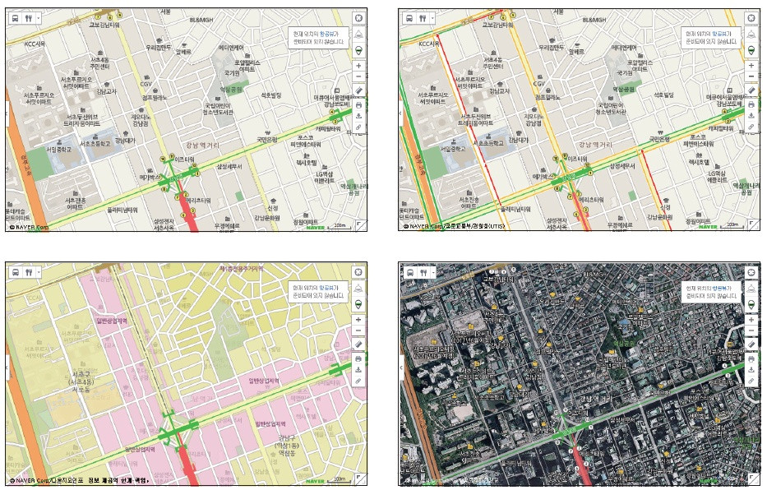
실전예제 : 지도의 추상화
* 모든 지도는 동일한 지역을 보여주고 있지만 각 지도는 추상화를 이용해 목적에 맞지 않는 세부 사항을 제거하고 필요한 세부 사항만을 보여준다.

Slide 44
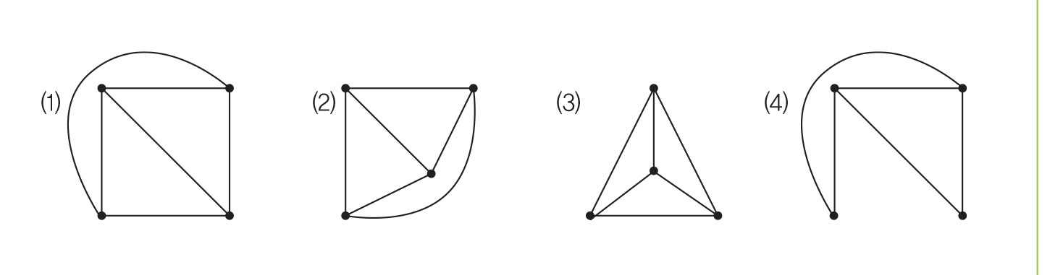
특징추출을 통한 추상화
[예제 6.15] 다음 중 특징추출을 통하여 다른 것들과 형태상의 연관성이 가장 작은 것을 고르고, 그 이유를 밝히시오.
(1) 사과 (2) 참외 (3) 수박 (4) 복숭아 (5) 포도 (6) 배
[예제 6.16] 추상화를 통해 나머지와 다른 도형 찾아내기

Slide 45
특징추출을 통한 추상화 3
[예제 6.15] 풀이
포도 이외 과일들로부터 각각 독립된 형태인 특징을 추출
포도는 송이 형태의 여러 개의 포도 알들로 구성, (5)번
[예제 6.16] 풀이
도형이 직선으로만 또는 곡선도 포함 여부로 판정 가능
직선으로만 이루어진 도형은 (3)번
(4)번 외는 각 점에서 다른 모든 점들로 직접 연결
이 문제의 해답은 (3)번 또는 (4)번이 될 수 있음

Slide 46
관계 추론을 통한 추상화
관계 추론 능력은 일정한 규칙을 추론하여 일반화하는 능력
[예제 6.17] 다음에서 규칙을 추출하여 적당한 숫자를 넣으시오.
세 가지 경우로부터 공통 추론 규칙을 찾아낼 수 있음
Notes:
위의 두 수를 곱한 값의 각 자리 수를 더한 값이 아래의 값
4 × 3 = 12에서 1 + 2 = 3, 4 × 4 = 16에서 1 + 6 = 7,
7 × 2 = 14에서 1 + 4 = 5, 즉 3 × 7 = 21에서 2 + 1 = 3

Slide 47
참고자료

Slide 48
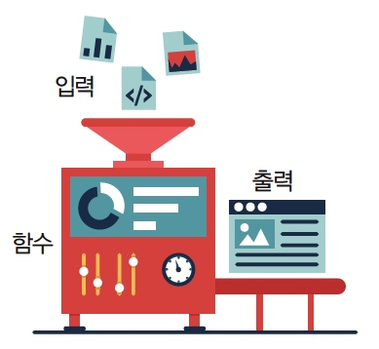
(심화)일상생활과 컴퓨팅 분야의 추상화 기법
3. 함수
매개변수를 통하여 코드를 재사용하기 위한 추상화의 일종
2012
2011
2013

Slide 49
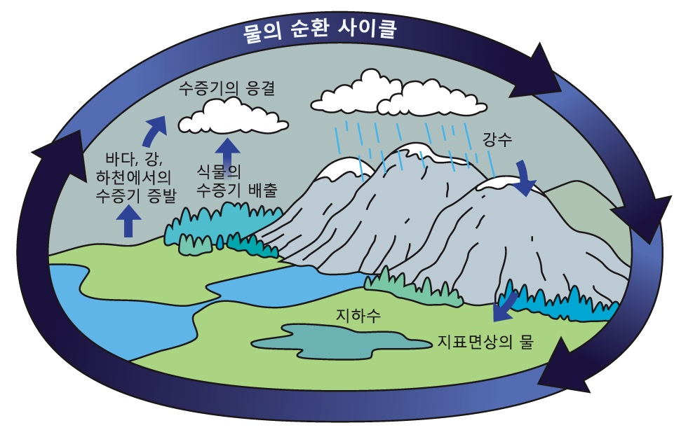
(심화) 일상생활과 컴퓨팅 분야의 추상화 기법
4.인터넷 프로토콜 : 많은 복잡한 세부사항을 제거한 것
5.모델과 시뮬레이션 : 실세계의 추상화
6.과학 : 대표적인 예로서, 간략화된 물 순환 싸이클
2012
2011
2013

